Slide 1
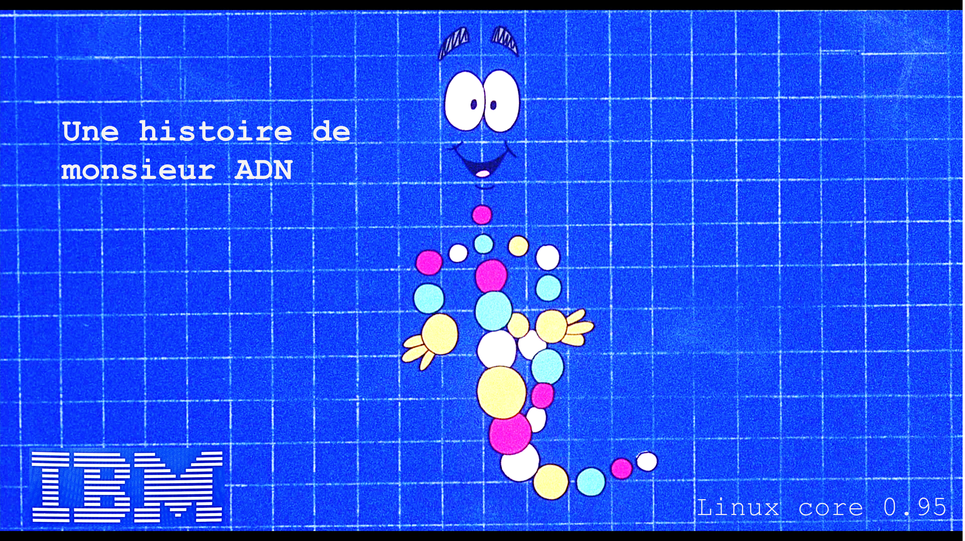


Slide 2
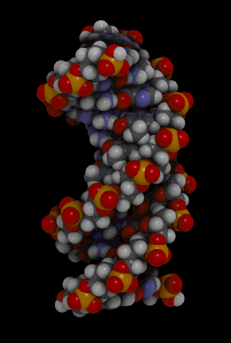
Qu’est ce que l’ADN ? - 1
A.D.N = Acide Désoxyribonucléique
<< Support de l’information génétique des être vivants et des virus. >>
Signification:
Détermine les trais distinctifs morphologiques, anatomiques et physiologiques d’un individus ou d’une cellule.
Caractère
Forme et structure extérieur d’un être vivant.
Organisation interne des êtres vivants.
Ex.:
Le squelette
Les organes
Fonctionnement des organes et des cellules.
Ex.: une plante, un animale, un champignon ou un blob.
Unité structurale et fonctionnelle de tout être vivant.

Slide 3
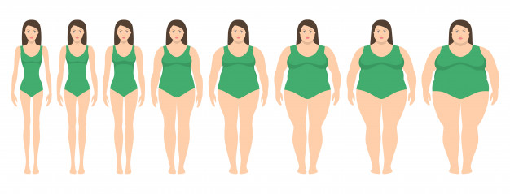
Qu’est ce que l’ADN ? - 2
ATTENTION
L’ADN ne détermine pas tout !
Ex.: Anorexie mentale, hyperphagie, …

Slide 4
Cellule, ADN, ARN et Protéine - 1
ADN
Transcription
ARNm
Traduction
Protéine
Nucléotides Nucléotides Acides aminés
Même « code »
Transcription : ADN → ARN
Il y a un changement de support.
Ex. : Un code écrit sur une feuille est transcrit dans un fichier source
Traduction : ARN → Protéine
Il y a une adaptation du << langage nucléique >> au << langage protéine >>.
Ex. : Un code python est traduit en code C++.

Slide 5
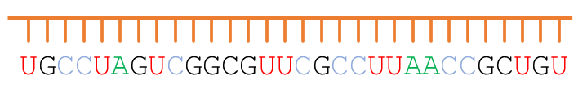
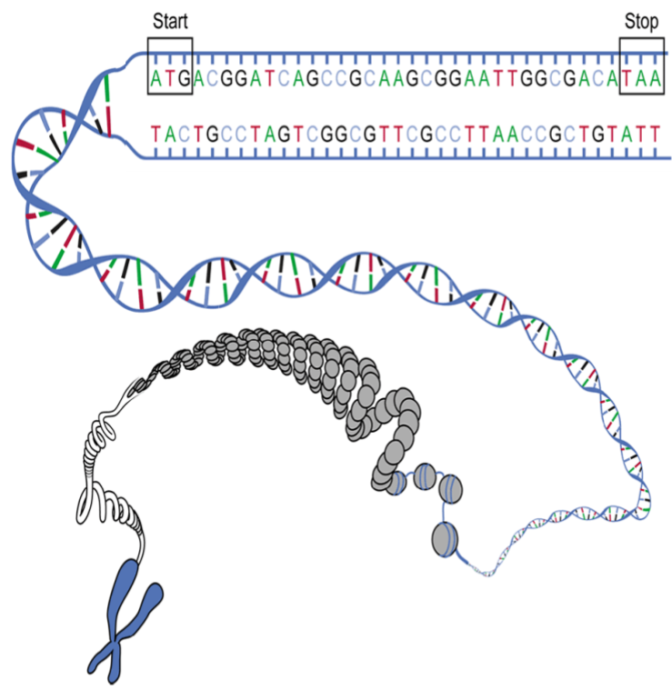
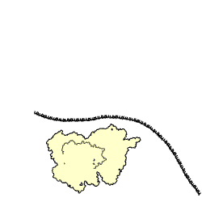
Cellule, ADN, ARN et Protéine - 2
traduction
ARNm
transcription
ADN
AGC
|||
ribosome
ARNt
Chaine polypeptidique = Protéine
Pore nucléaire →
Membrane lipidique →
Noyau cellulaire
Cytoplasme

Slide 6
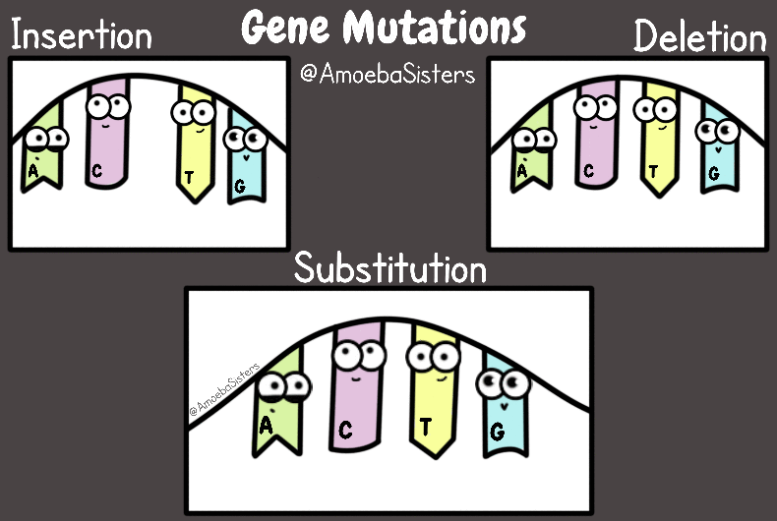
L’ADN n’est pas immuable : il peu changé

Slide 7
Bases azotés et Sucres
Ribose Désoxyribose
Sans oxygène
ARN ADN
Sucre de l’ARN.
Acide ribonucléique
Sucre de l’ADN.
Acide désoxyribonucléique

Slide 8
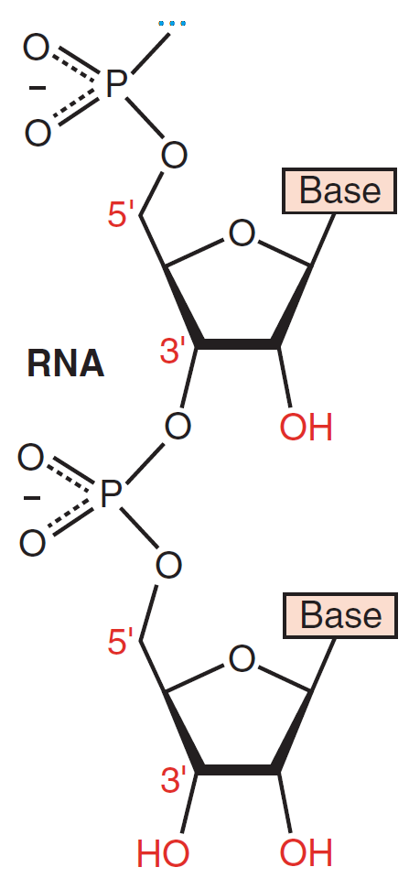
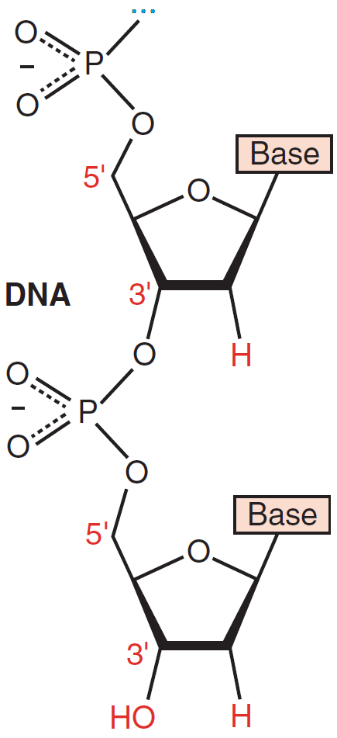
Nucléoside / Nucléotide et Liaison phosphodiester
P = Phosphate
5’-Phosphate
P
Sucre
Base
Nucléoside
Nucléotide
3’-OH
Convention de l’orientation des séquences : 5’ → 3’
Car c’est leur sens de synthèse par la polymérase.

Slide 9
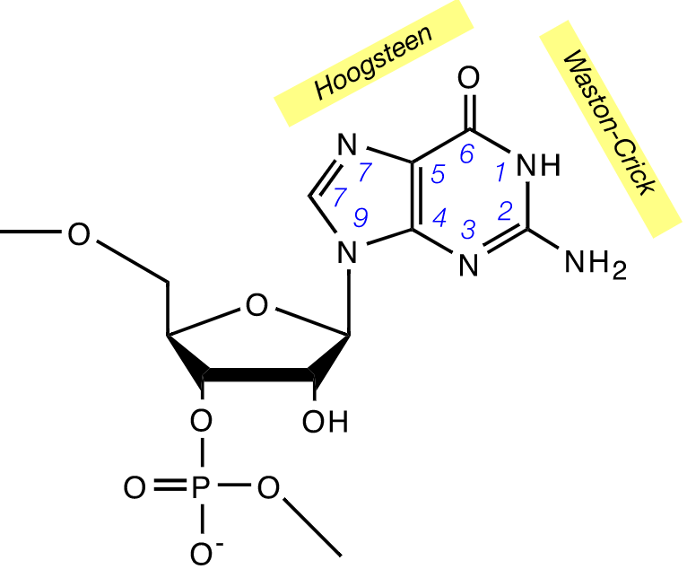
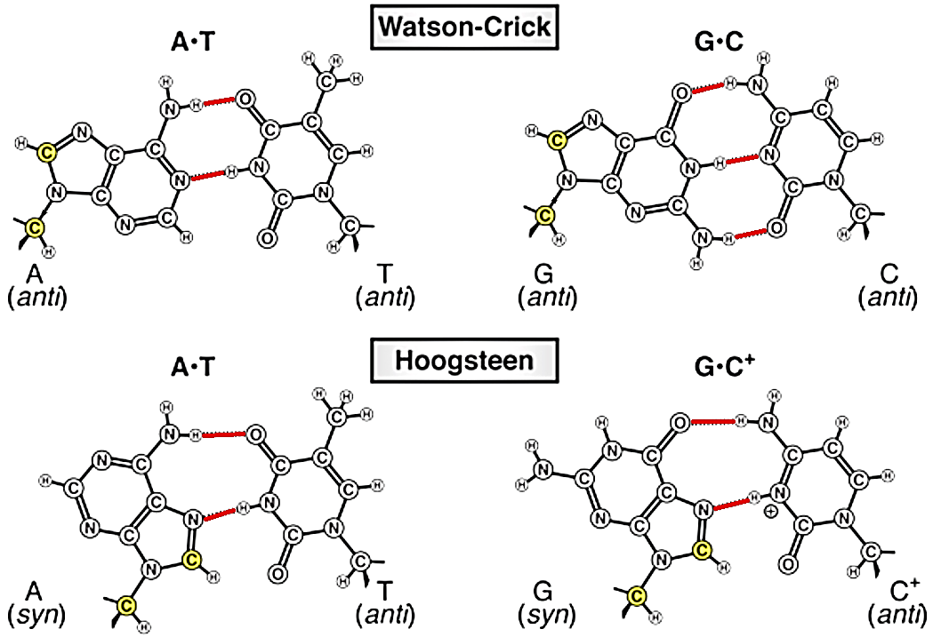
Structure secondaire canonique de l’ADN : Complémentarité des bases
Exemple d’une guanine
2 régions interactions :
Watson-Crick (canonique)
Hoogsteen (non-canonique)

Slide 10
Structure secondaire canonique de l’ADN : Double brins
Deux brins
Antiparallélisme des brins
3’-OH
5’-Phosphate
5’-Phosphate
3’-OH
Structure en double brin

Slide 11
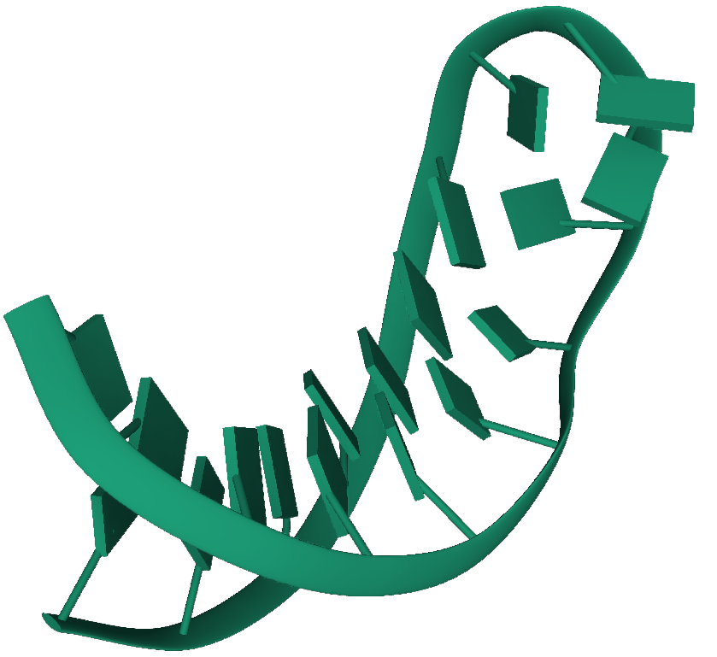
Structure secondaire non-canonique de l’ADN : Hairpin
Brin unique d’ADN ou d’ARN qui se replie sur lui-même est forme une boucle en épingle à cheveux.
La formation est possible grâce à l’appariement de bases complémentaires.
Boucle
5’-Phosphate
Partie appariée
5’-Phosphate
3’-OH
3’-OH

Slide 12
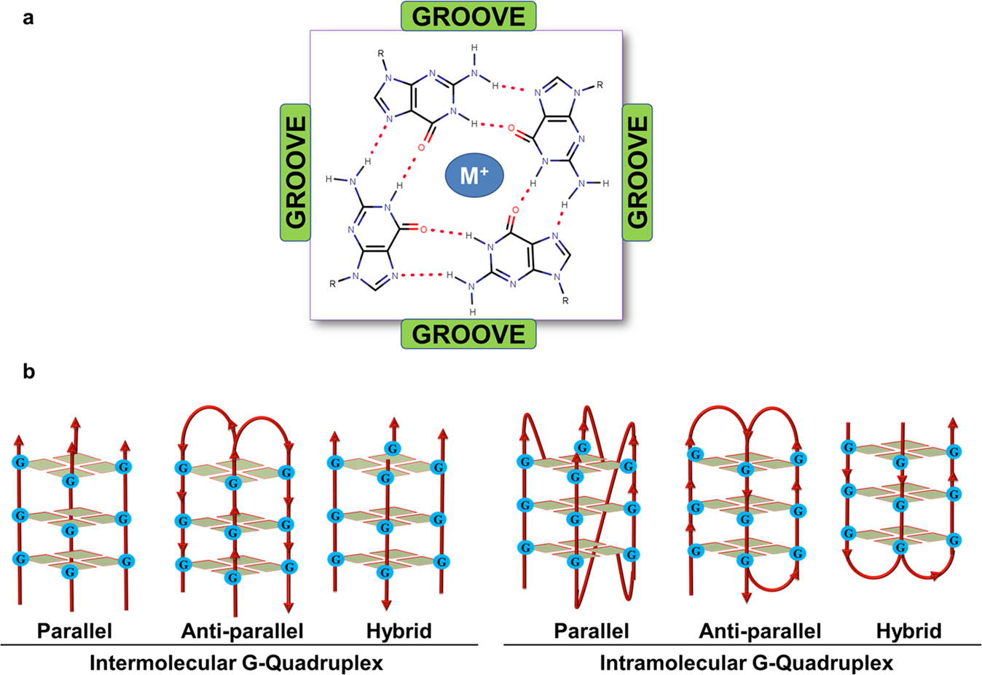
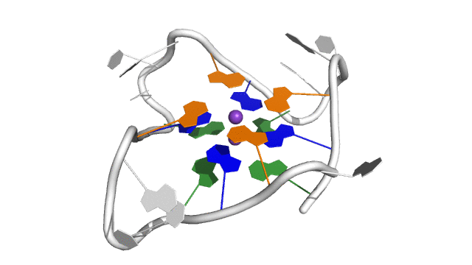
Structure secondaire non-canonique de l’ADN : G-quadruplex
Quartet G-quadruplex = empilement de plusieurs quartets
Intermoléculaire
Formé de plusieurs brins différents.
4 guanines interagissant entre elles par des interaction Hoogsteen.
Stabilisées par un atome métallique chargé +
Exemple :
intramoléculaire parallèle de 3 quartets.
Intramoléculaire
Formé d’un seul brin replier sur lui même.

Slide 13


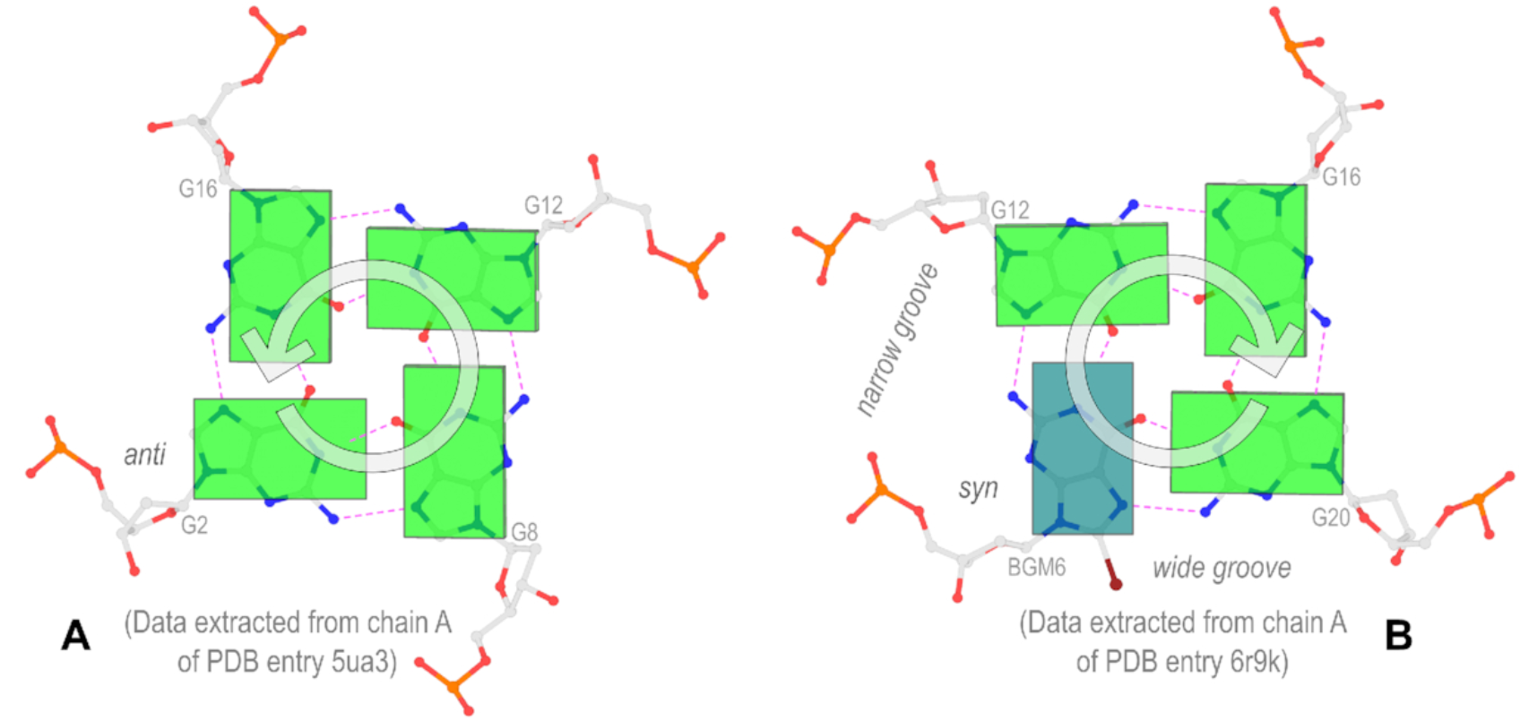
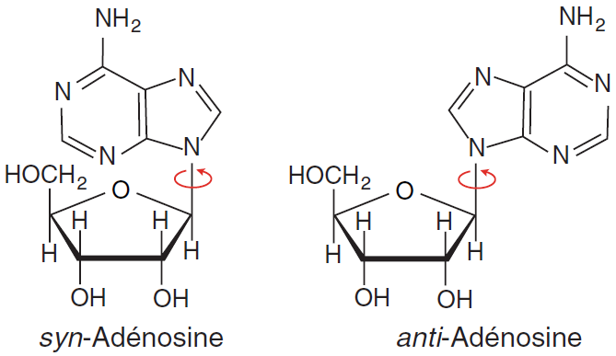
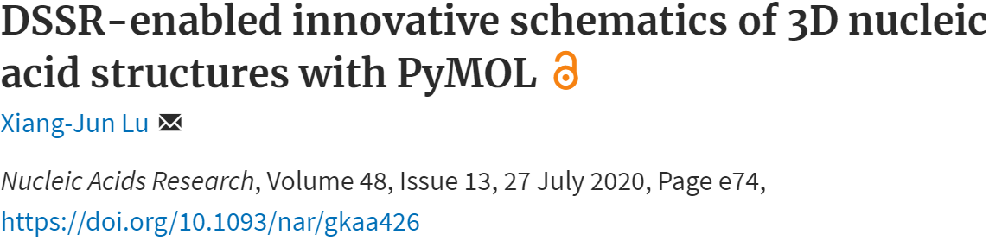
Les nucléotides sont de molécules capable de rotations
Exemple : l’introduction d’une nucléotide syn change le sens de
rotation d’une tétrade de guanines
La base à deux formes de rotation par rapport au sucre :
Anti : Base orienté vers l’extérieur du sucre.
Syn : Base orienté vers le sucre.

Slide 14
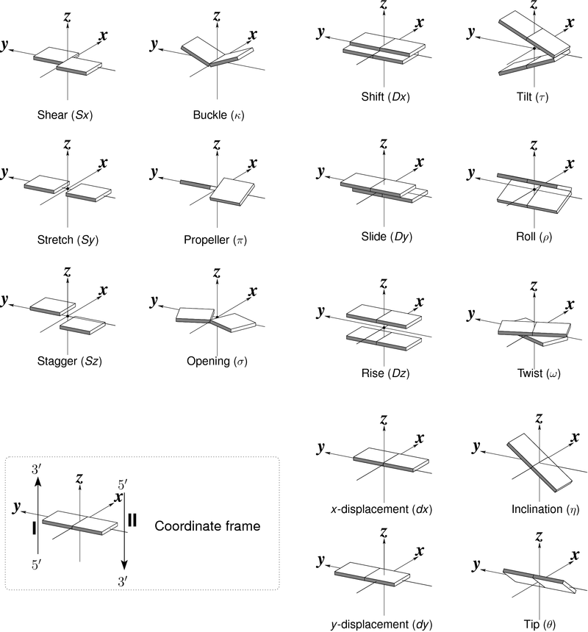
Paramètres des structures des paires de bases
Coordonnées générales Paramètre d’une paire de base Paramètre d’une base par rapport à sa base complémentaire
http://forum.x3dna.org/general-discussions/standards-on-defining-nucleic-acid-structural-parameters/?PHPSESSID=7kg4v8t5q57fim5q0adbfjmrj1

Slide 15
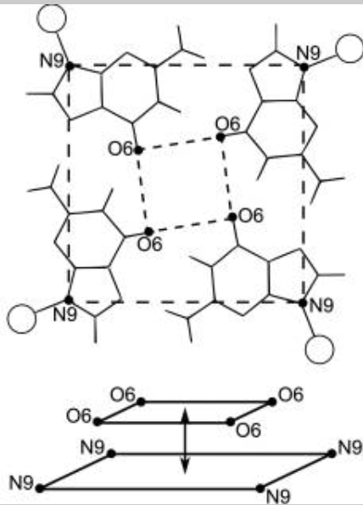
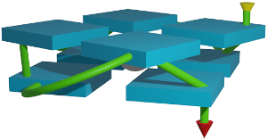
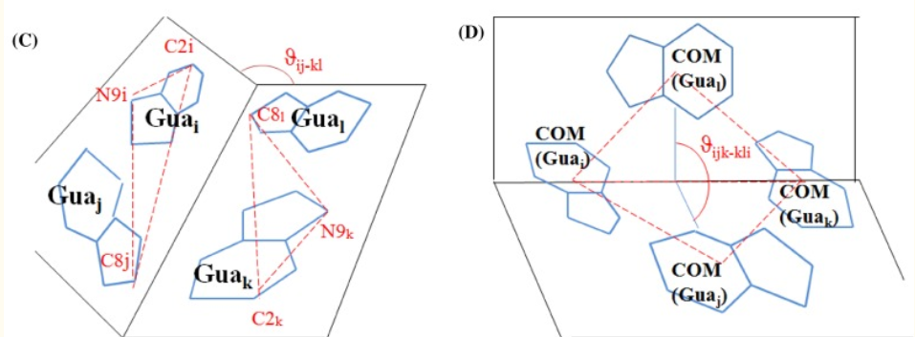
Quelques paramètres spécifiques aux G-quadruplex
Planarité Angles entre les guanines Angle de torsion (twist)
Distance entre les COM des tétrades
Autres types d’angles

Slide 16
Description informatique des nucléotides : Noms de nucléotides
ADN
Nucléotide conventionnels
Adénine DA
Thymine DT
Cytosine DC
Guanine DG
Nucléotides 5’ terminal
Adénine DA5
Thymine DT5
Cytosine DC5
Guanine DG5
Nucléotides 3’ terminal
Adénine DA3
Thymine DT3
Cytosine DC3
Guanine DG3
ARN
Nucléotide conventionnels
Adénine RA
Uracile RU
Cytosine RC
Guanine RG
Nucléotides 5’ terminal
Adénine RA5
Uracile RU5
Cytosine RC5
Guanine RG5
Nucléotides 3’ terminal
Adénine RA3
Uracile RU3
Cytosine RC3
Guanine RG3
Lorsqu’il n’y a que A, T, G ou C.
Alors c’est généralement de l’ADN.
Mais il faut vérifier la structure du sucre pour être sûr.

Slide 17
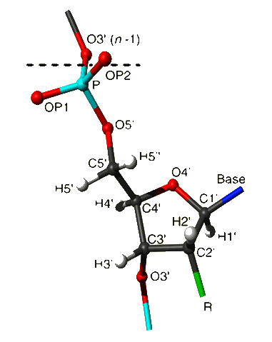
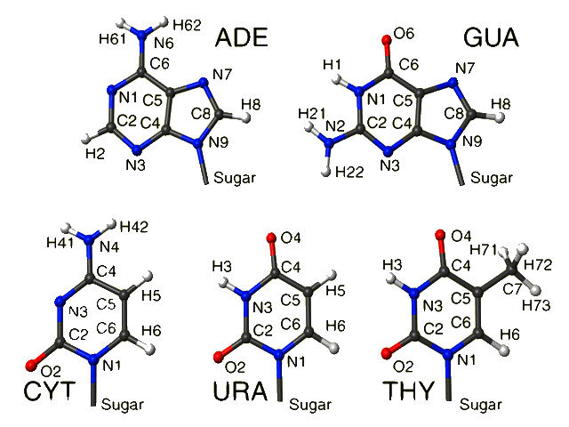
Description informatique des nucléotides : Noms d’atomes
(désoxy)ribose
Bases
Cohérence dans les noms
http://bmrb.pdbj.org/referenc/nomenclature/

Slide 18
Description informatique des nucléotides : le format PDB
LINE DEFINITION | ATOM NO. | ATOM NAME | RESIDUE NAME | RESIDUE NO. | X | Y | Z
ATOM | 1 | HO5' | DA | 1 | -0.423 | -8.150 | -2.094
ATOM | 2 | O5' | DA | 1 | 0.427 | -7.826 | -1.788
... | ... | ... | ... | ... | ... | ... | ...

Slide 19



Les logiciels actuels

Slide 20


Trop MORTEL la Bio !

